Slide 1
7월 교육시안
프리웨이트 컬렉션

Slide 2
프리웨이트 롱 스타일..
무거운 무게감이 있는 레이어 많지않은 레이어 형태의 롱 헤어스타일 깔끔하면서 고급스런 웨이트감이 있는 스타일 컷 , 스타일 …
프리웨이트 미디엄 & 머쉬봅 스타일
웨이트감이 많은 랭스를 표현..깔끔한 이미지컷

Slide 3
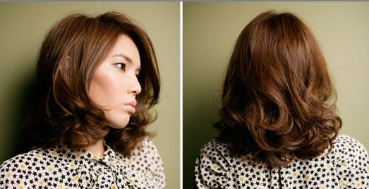

Slide 4
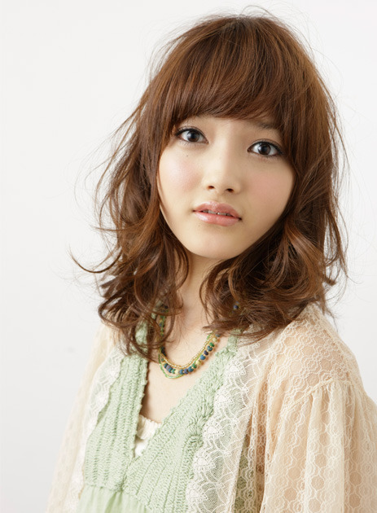
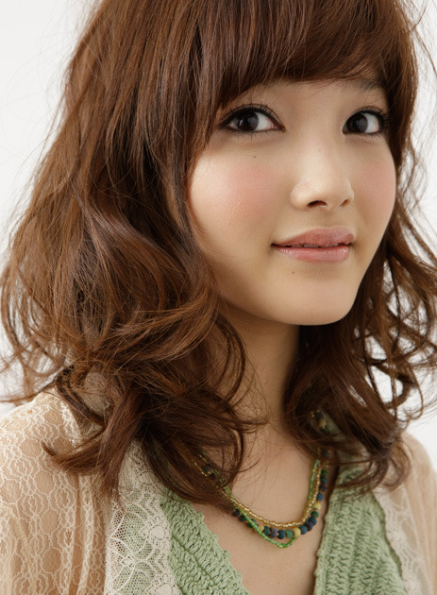
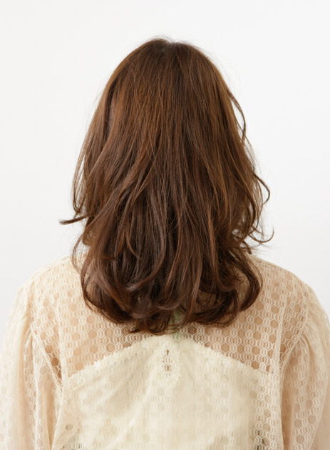

Slide 5
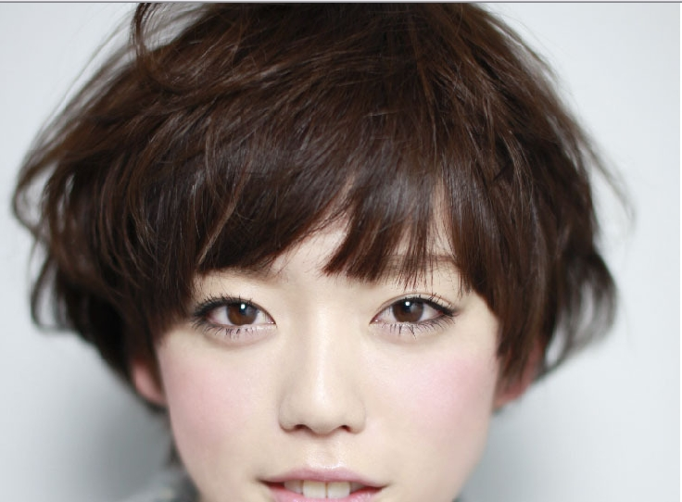
머쉬 봅 스타일

Slide 6
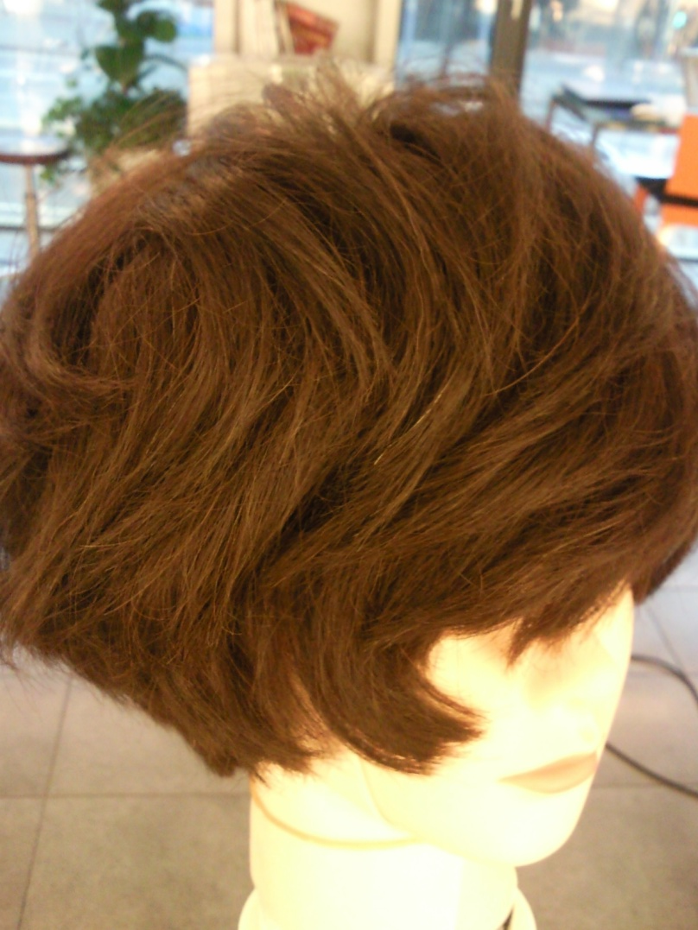
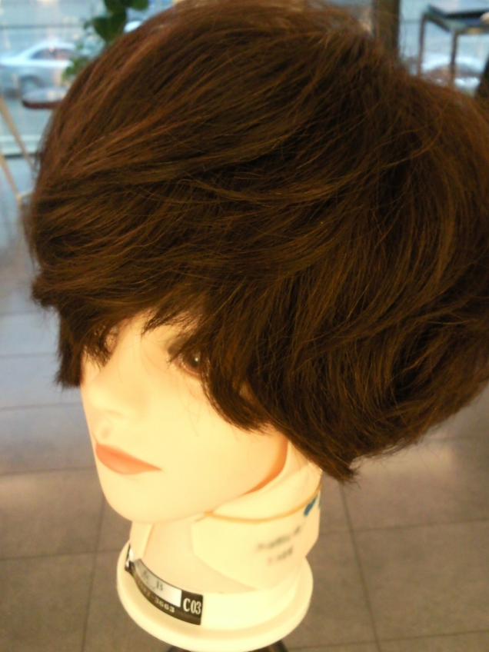
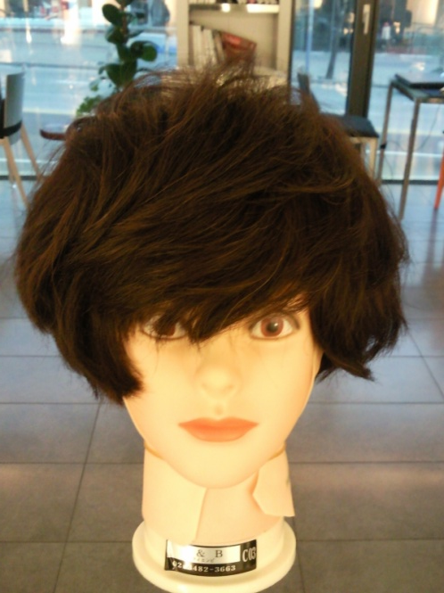
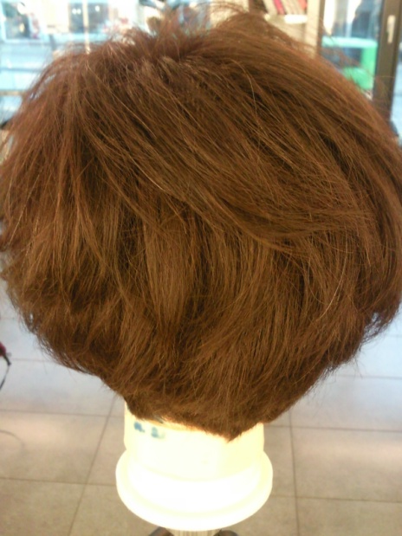
Mush bob style

Slide 7
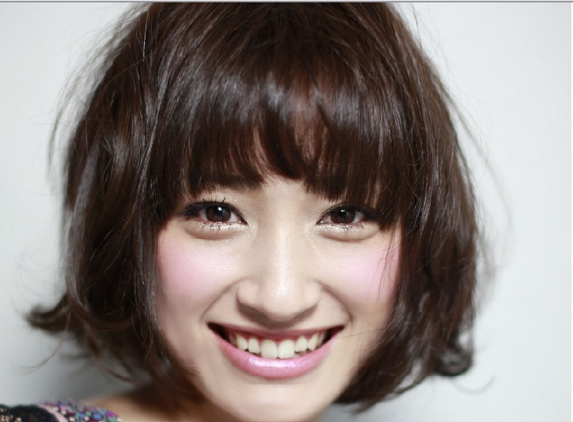
프리원랭스 스타일

